Slide 1
Lundi 18 mai séance 1 CM2

Slide 2
Calcul mental
Calculer des produits

Slide 3
9 × 4 × 25 =
900

Slide 4
16 × 250 =
4 000
À RETENIR
Pour effectuer une multiplication, on peut décomposer un des nombres, pour faire apparaître des nombres faciles à multiplier.

Slide 5
3,2 × 25 × 4 =
320

Slide 6
15 × 99 =
1 485

Slide 7
5,8 × 50 × 2 =
580

Slide 8
2 × 1089 × 5 =
10 890

Slide 9
17 × 4 =
68

Slide 10
Nombres
Passer de l’écriture fractionnaire au nombre décimal

Slide 11
Passer de l’écriture fractionnaire au nombre décimal
La partie décimale du nombre,
elle est inférieure à 1.
La partie entière du nombre
1$7+\frac{8}{10}+\frac{5}{100}$ +
$\frac{2}{1000}$
Pour écrire plus rapidement ce nombre on a inventé une écriture avec virgule :
le troisième chiffre après la virgule indique le nombre de millièmes
$$17,852$$
Il y a une virgule pour indiquer où est placé le chiffre des unités, il est juste avant la virgule (à gauche).
le deuxième chiffre après la virgule indique le nombre de centièmes
le premier chiffre après la virgule donne le nombre de dixièmes
le chiffre des unités

Slide 12
Passer de la fraction au nombre décimal
unité
$$\frac{1}{2}$$
$$\frac{5}{10}$$
$$\frac{1}{2}$$
$$\frac{50}{100}$$
=
=
=
0,5
$$\frac{1}{2}$$
$$\frac{5}{10}$$
$$\frac{5}{10}$$
$$\frac{50}{100}$$
$$\frac{50}{100}$$

Slide 13
Place sur la demi-droite graduée : $\frac{1}{2}$
0
1
2
3
4
1 unité
$\frac{5}{10}$
$$\frac{50}{100}$$
$\frac{1}{2}$ =
=
=
0,5

Slide 14
Passer de la fraction au nombre décimal
unité
$$\frac{1}{4}$$
$$\frac{25}{100}$$
=
0,25
=
$$\frac{1}{4}$$
$$\frac{1}{4}$$
$$\frac{3}{4}$$
$$\frac{75}{100}$$
0,75
$$\frac{1}{4}$$
=
=
$$\frac{1}{4}$$

Slide 15
Place sur la demi-droite graduée : $\frac{1}{4}$
0
1
2
3
4
1 unité
$\frac{1}{4}$ =
$\frac{25}{100}$
=
0,25

Slide 16
Place sur la demi-droite graduée : $\frac{3}{4}$
0
1
2
3
4
1 unité
$\frac{3}{4}$ =
$\frac{75}{100}$
=
0,75

Slide 17
Problèmes

Slide 18
Correction du problème donné
Un magasin vend du tissu au mètre.
6 mètres coûtent 32 €.
Quel est le prix pour :
3 mètres de ce tissu ?
9 mètres de ce tissu ?
15 mètres de ce tissu ?

Slide 19
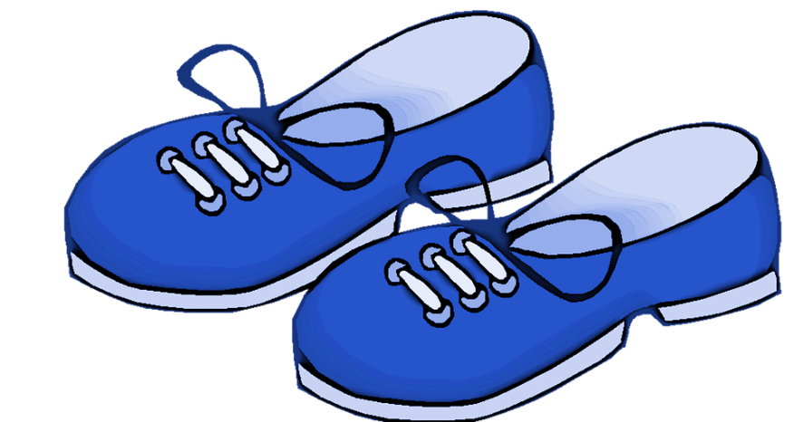
Situation de proportionnalité ou pas ?
À 5 ans, Sarah chausse du 31.
Peut-on connaître sa pointure lorsqu’elle aura 10 ans?
La pointure n’est pas proportionnelle à l’âge.

Slide 20
Problème
Il faut 6 œufs pour préparer une mousse au chocolat pour 9 personnes
et 10 œufs si la recette est pour 15 personnes.
Combien faut-il d’œufs si je veux faire cette mousse au chocolat pour
24 personnes ?

Slide 21
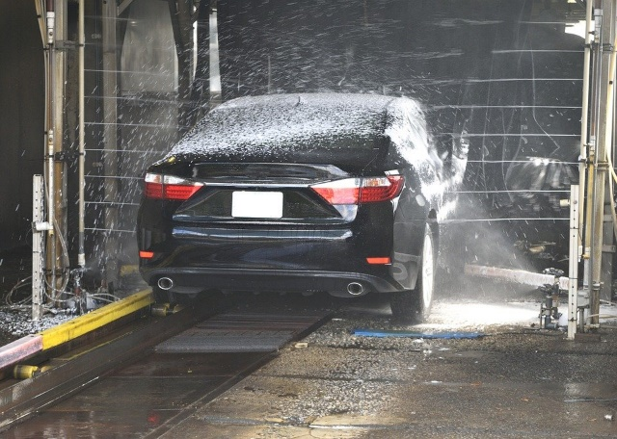
Situation pour plus tard
Dans les stations de lavage automatique, 90 L d’eau
sont nécessaires pour laver 2 voitures.
Il faut 225 L pour en laver 5.
Quelle quantité d’eau est nécessaire pour laver :
● 7 voitures ?
● 3 voitures ?

